Slide 1
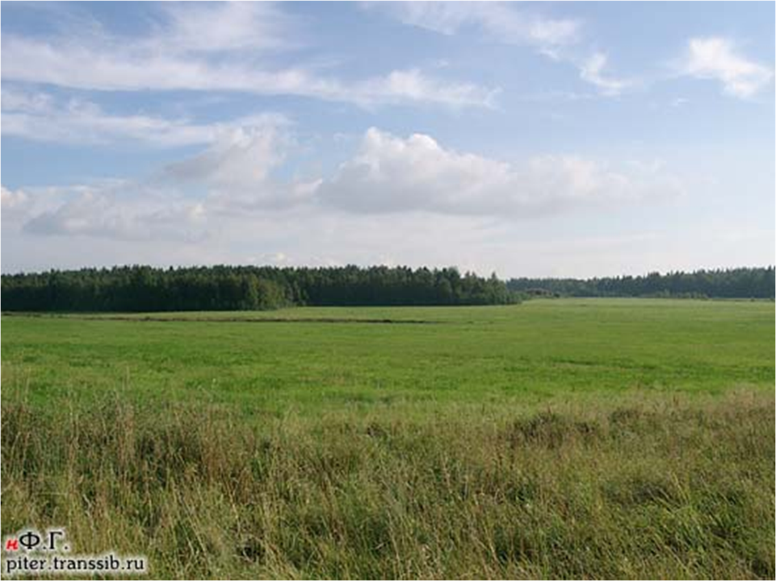
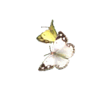







Номинация: Естественнонаучная (живая природа)
Проект групповой
Тема теоретически-экспериментальная
«Домашние животные – наши помощники»
Средняя группа
Комлева Т. Н. воспитатель
МБДОУ д/сада № 18 «Алёнушка» г. Павлово

Slide 2
Актуальность

Slide 3
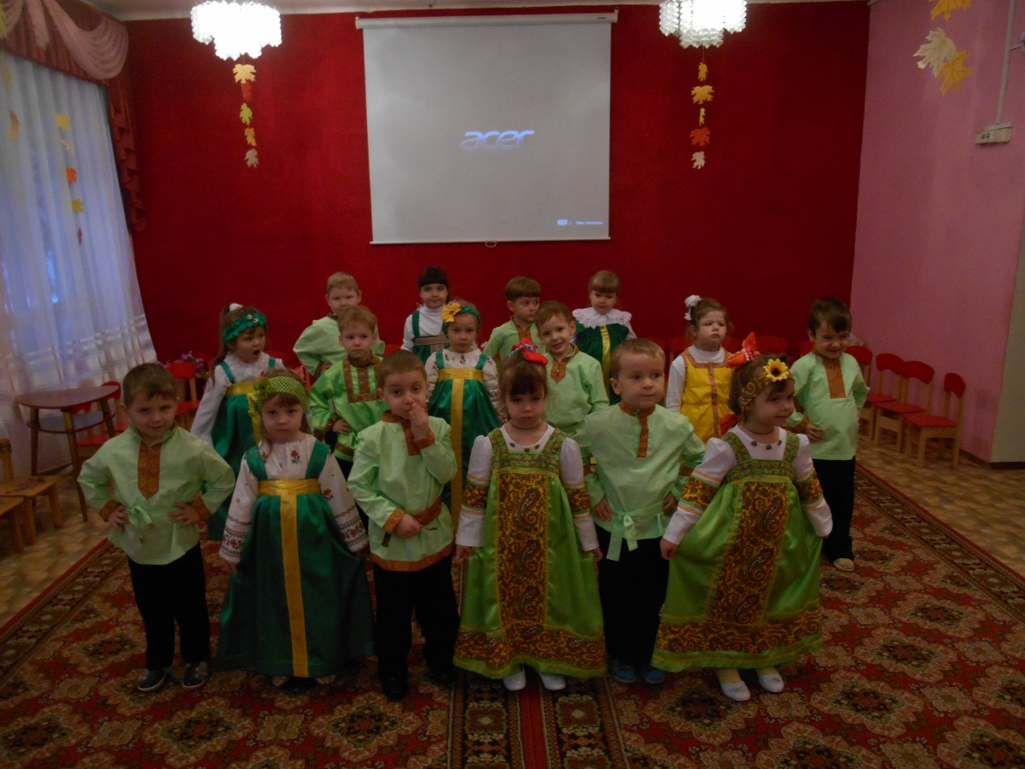
Участники проекта:
дети среднего дошкольного возраста, воспитатели группы, родители воспитанников.
Срок реализации
проекта: две недели
Проблема:

Slide 4
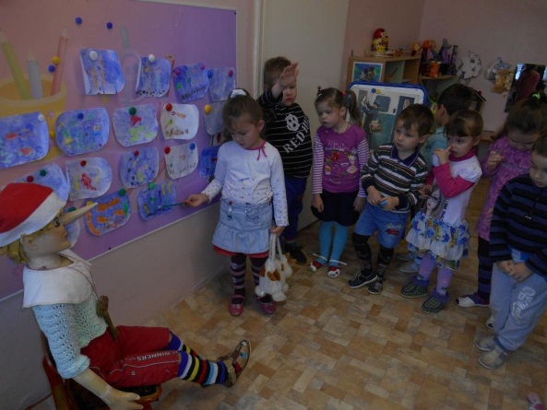
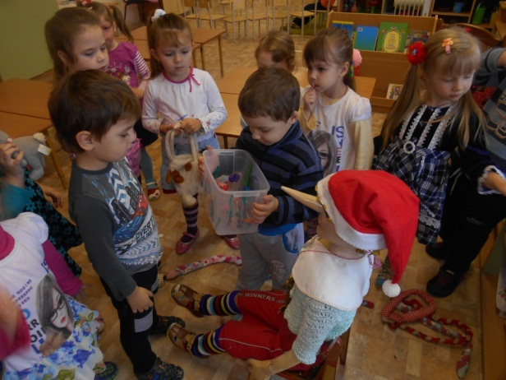
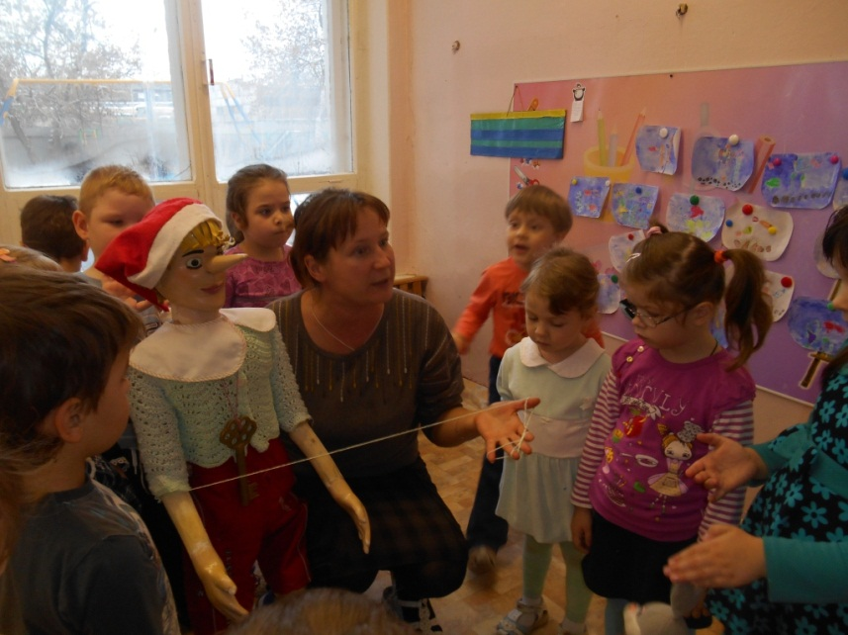
Выбор темы
Что знаем? | Что хотим узнать? | Где мы можем это узнать?
Шерсть есть у животных | - какие животные дают нам шерсть? - что делают с шерстью, чтобы получилась одежда? (кофта) | - В садике, у воспитателя, - Из книг, - Посмотреть по компьютеру, - Спросить у мамы, у бабушки.

Slide 5
Постановка цели и задач.
Цель: Создание условий для развития познавательно-исследовательской деятельности детей среднего дошкольного возраста.
.

Slide 6
Гипотеза исследования
- Предположим, что шерсть нам дают домашние животные;
- мы попробуем из шерсти изготовить кофту для Буратино.
Подготовка к проекту:
- ввести родителей в проблему; познакомить с планом проведения мероприятий по проекту.
-подобрать методическую литературу по теме.
- разработать план работы с детьми по образовательным
областям; подобрать конспекты занятий, бесед.
- подобрать иллюстрации, картинки по теме.
- сделать подборку развивающих и дидактических игр, мультфильмов, презентаций;
аудио и видеозаписей.
- пополнить групповую библиотеку художественной литературой (сказки, рассказы, загадки, стихи) по теме.

Slide 7
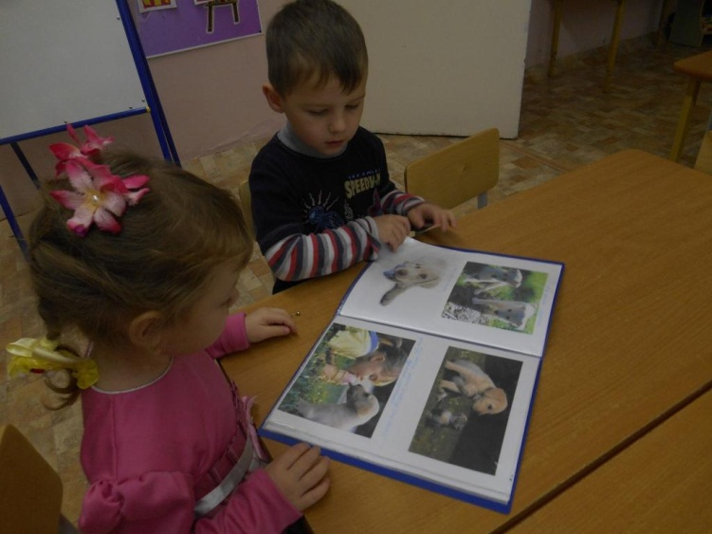
Организация исследования
Коммуникативная деятельность:
- Рассматривание картин:
« На ферме», « Собака со щенятами» и другие из серии «Домашние животные»
иллюстраций, картинок, рисунков с изображением домашних животных.
Цель: Уточнение и расширение знаний детей о домашних животных; выделение их особенностей;
- Беседы:
«Какую пользу приносят нам домашние животные? (Овца, коза, кролик, собака)»
«Какие животные имеют длинную, пушистую шерсть»?
Цель: способствовать развитию связной речи, умение понимать содержание вопросов и отвечать на них.
- Речевые дидактические игры с клубочком (мячиком):
«Кто как голос подает?» (собака – лает, коза – блеет …)
« Скажи ласково» (овца – овечка, собака-собачка …)
- Рассматривание экспонатов выставки поделок из шерсти.

Slide 8
Восприятие художественной литературы:
- Чтение и обсуждение произведений:
- В. Сутеев «Про козлёнка, который умел считать»
- Р. н. сказки «Кот – серый лоб, козёл да баран»
"Как у бабушки козёл..."
«Золотое веретено»
«Как собака друга искала»
- Михаил Пляцковский «Кролик, который не боялся»
- В. Берестов «Про козу».
- Агния Барто «У меня живёт козлёнок».
- Сысоева Я. «В белой шубе».
- Сергей Михалков «Бараны».
- Беседа по произведению М. Максимовой «Клубок, крючок и спицы в гостях у малышей»
Цель: пробудить интерес к рукоделию, познакомить детей с предметами рукоделия, простыми приемами вязания.
- Заучивание пословиц и скороговорок, загадок об овце, козе, кролике, собаке их семействе.

Slide 9
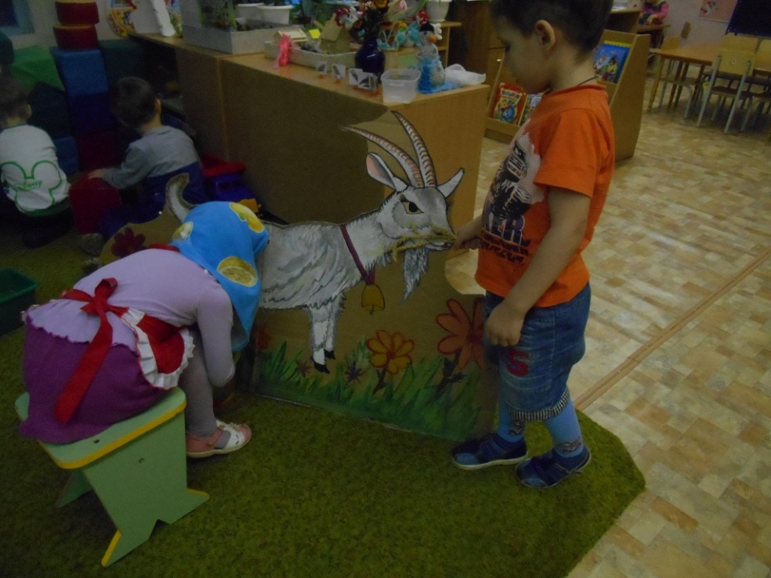
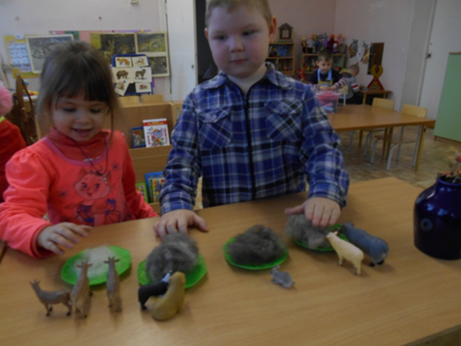
Игровая деятельность:
Сюжетно-ролевые игры «Магазин» (использование
изделия из шерсти овцы, козы, кролика, собаки);
«Ветлечебница»;
«У бабушки в деревне»;
Цель: способствовать развитию умения детей
распределять роли, понимая воображаемую
ситуацию и действовать в соответствии с ней.
Развивать творческое воображение.
- Дидактические игры:
«Что здесь лишнее?»
«Назови семью» (он – кот, она кошка,
детеныш - котенок и т.д.)
«Отгадай животное по описанию»
(взрослый загадывает: грызет, лает;
затем аналогично загадывают дети)
«Чей хвост, чьи уши» (собачье ухо, кошачьи лапы …)
«Угадай по тени».
«Каждому животному – свою шерстку»
«У кого кто?» (у козы – козленок…)

Slide 10
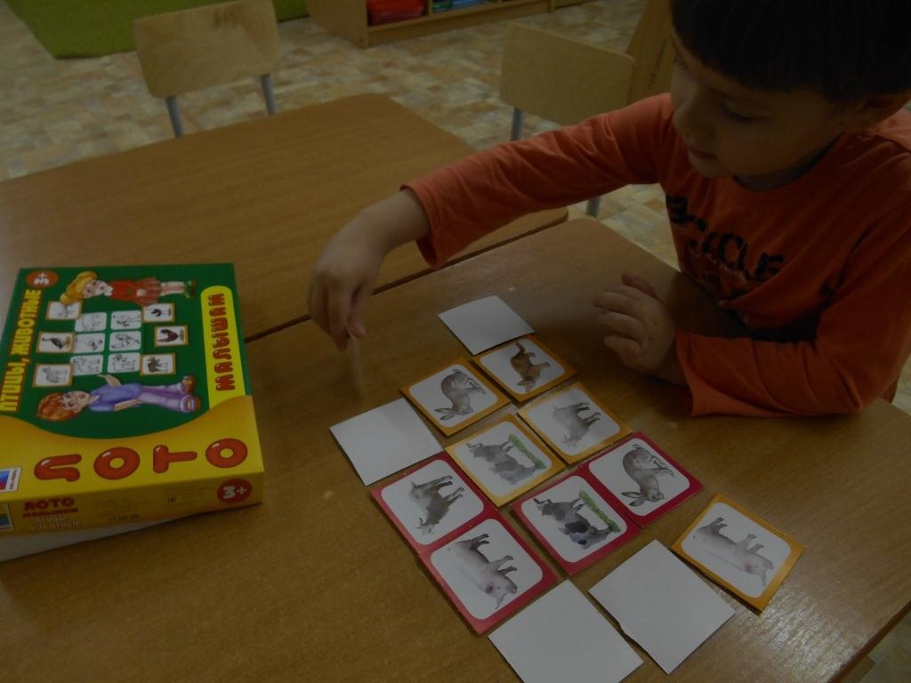
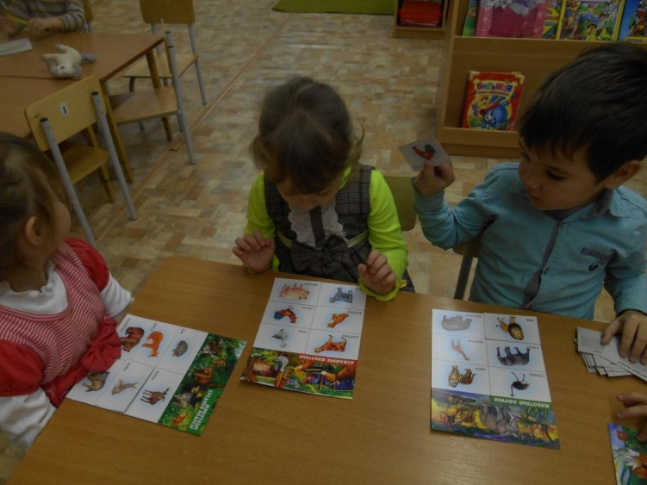
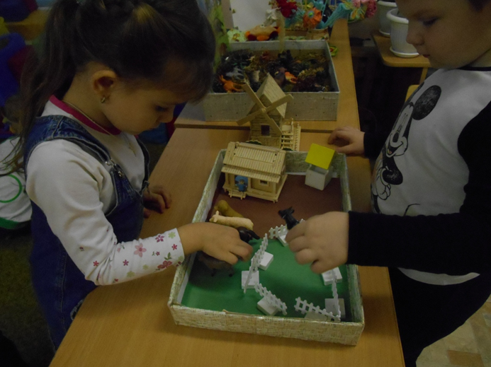
Режиссерская игра «На скотном дворе»
Театрализованная игра «Веселые превращения»
по стихотворению В. Степанова.
- Дидактические настольные игры:
Лото « Домашние животные»
«Разрезные картинки»
«Мнемо»
«Мозаика»

Slide 11
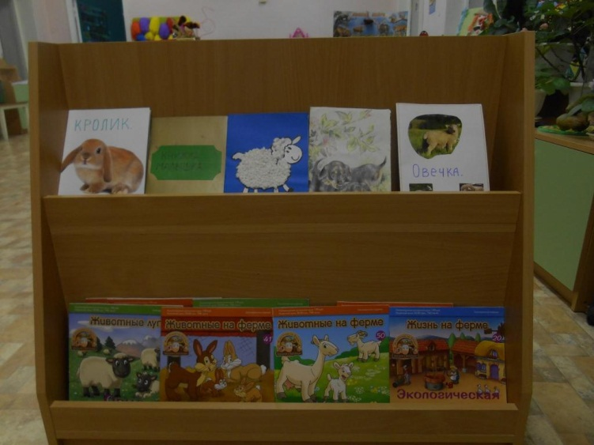
Познавательно-исследовательская деятельность:
- Беседы с детьми:
- «Кто ухаживает за домашними животными?»
- «Какую пользу приносят человеку домашние животные?»
- «Где и как используют шерсть животных?»
- «Как получают пряжу?»
Цель: уточнение и расширение представлений о домашних животных и их пользе для человека.
- Выставка журналов, книжек-малышек о домашних животных дающих нам шерсть
- Слушание аудиозаписи «Кто как кричит»
- Просмотр презентаций: «Овечкина семья», «Коза с козлятами».
Цель: расширение кругозора детей знаниями о домашних животных и их значении в жизни человека.
- Рассматривание картины «Стрижка овец».

Slide 12
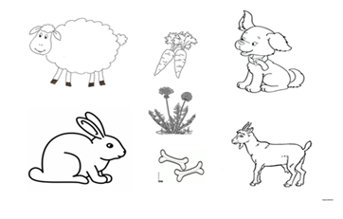
Просмотр видео:
«Крольчонок», «Козий пух», «Собачья шерстка», «Как делают пряжу».
Цель: расширение представлений детей о домашних животных, их внешнем виде и образе жизни, ознакомление со способами добычи шерсти у животных.
Индивидуальные карточки
«Кто, чем питается?»
Цель: формировать умение подбирать животным любимое лакомство.

Slide 13
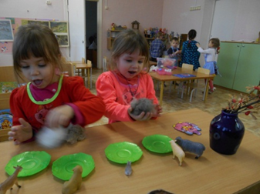
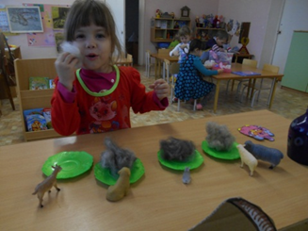
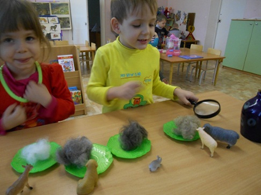
Экспериментирование с шерстью:
- Серия опытов с шерстью животных:
Свойства шерсти «Сравнивание шерсти животных
(овечки, козы, кролика, собачки)
Цель: формировать умение различать шерсть по цвету, запаху,
длине волоса, твердости, по весу, может впитывать влагу.

Slide 14
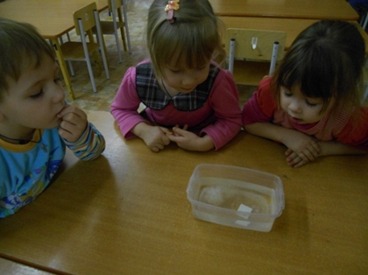
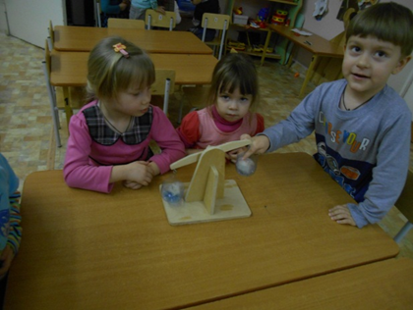
- Опыт «Сравнение мокрой и сухой шерсти по весу».
Вывод: Мокрая шерсть тяжелее.
- Опыт «Почему варежки из шерсти?»
На прогулке предложить на короткое время снять варежки из шерсти.
Что почувствовали? -Холод.
Вывод: шерстяные варежки греют, шерсть сохраняет тепло.

Slide 15
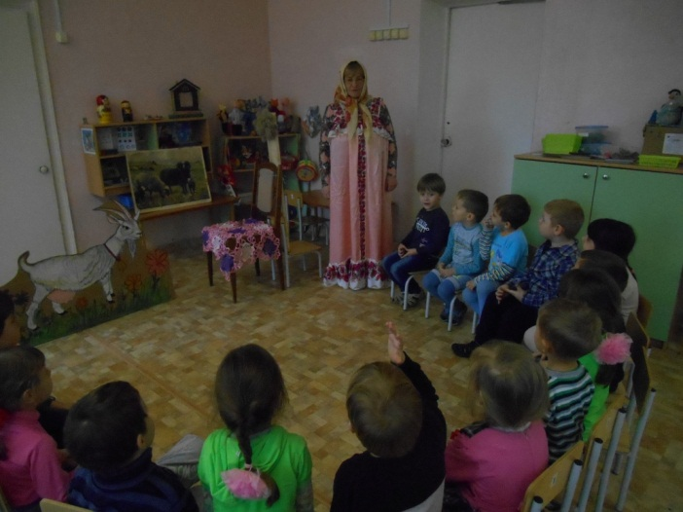
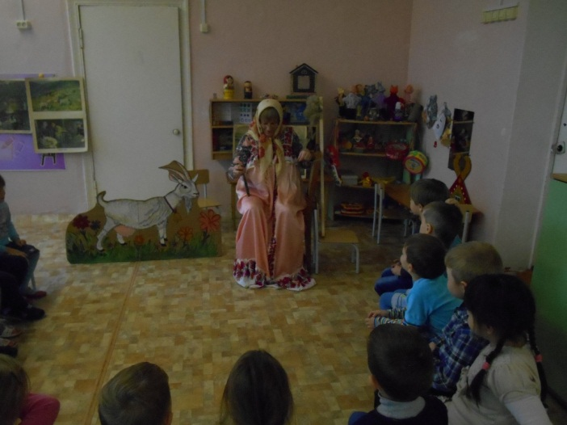
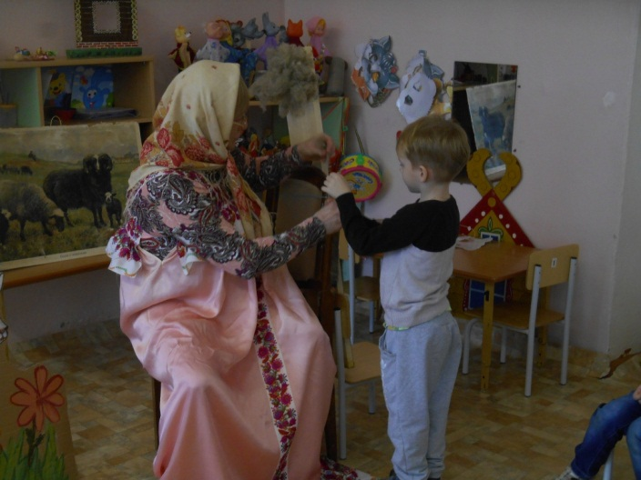
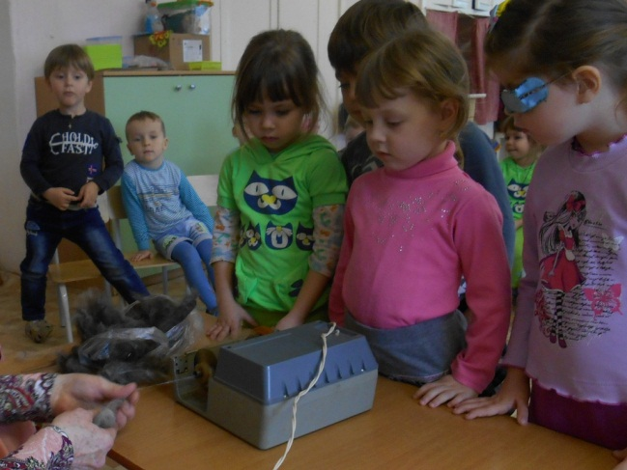
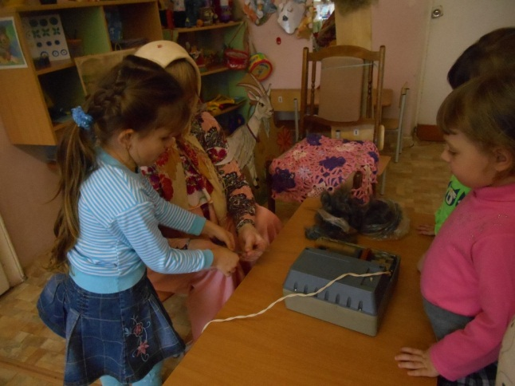
- НОД «На бабушкином подворье».
Цель: расширение знаний детей об особенностях труда
людей по уходу за домашними животными.
- НОД «В гостях у бабушки – хозяюшки».
Цель: ознакомление детей с предметами рукоделия
прялкой и веретеном; Рассказать детям о том, что
если тянуть шерсть, то она не рвется,
как бумага, а принимает форму ниточки,
т.к. волоски цепляются друг за друга.
- НОД «В гостях у бабушки – хозяюшки».
Цель: ознакомление с современной прядильной машиной.
Показать и рассказать детям о том, что с помощью
прядильной машины можно спрясть пряжу намного быстрее.

Slide 16
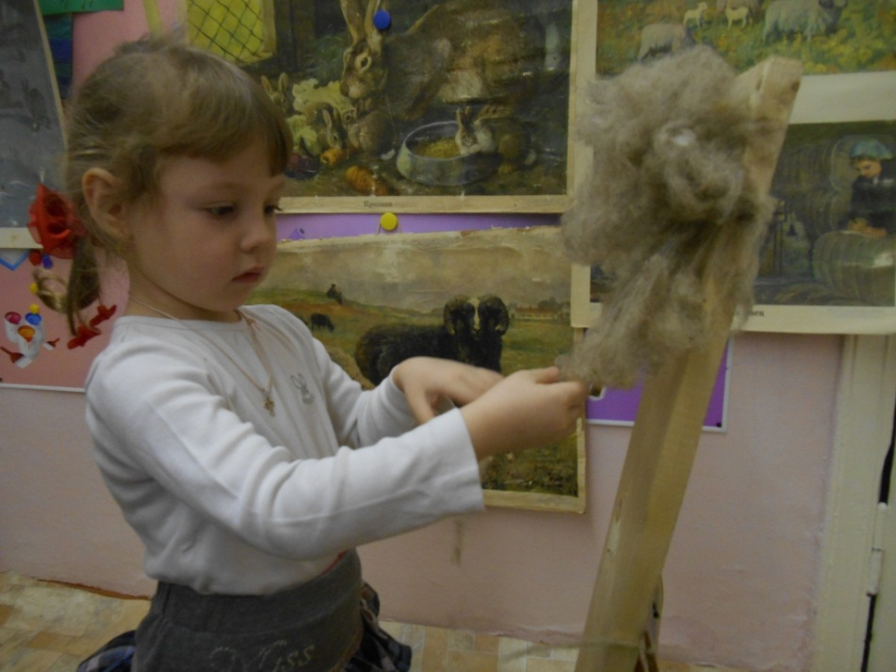
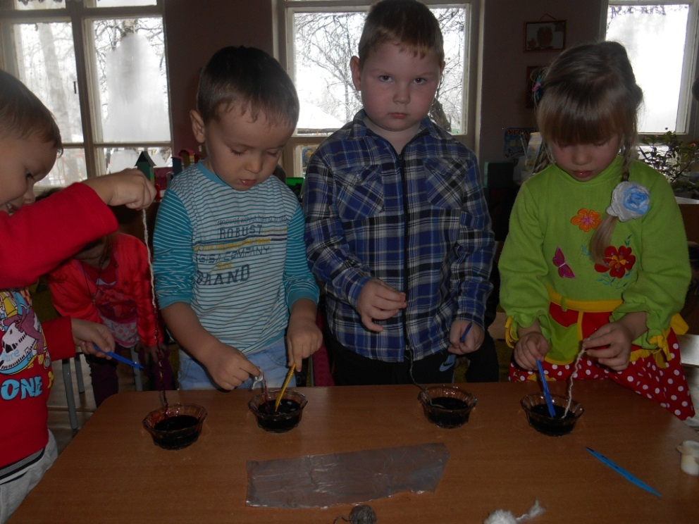
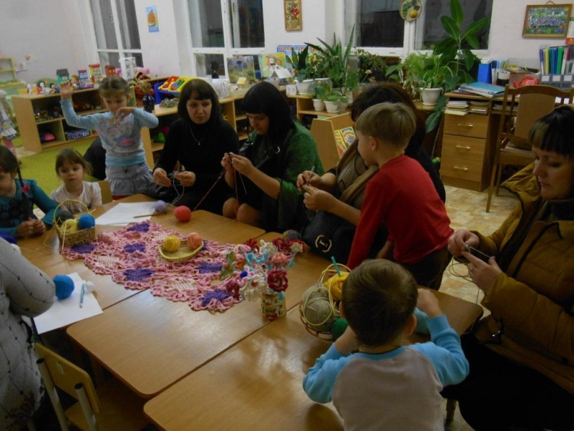
- «Волшебные превращения шерсти».
Цель: Предоставить детям возможность
попробовать прясть нить.
- Опыт «Покрасим красками шерстяную ниточку».
Цель: дать представление о том, что не все краски
подходят для окраса шерсти, а только специальные.
Рассказать детям о том, чтобы одежда из шерсти
была красивая, её красят красками разного цвета.
- Наблюдение за работой мам в клубе рукодельниц.
Дети предлагают мамам клубочки пряжи;
Мамы вяжут кофточку для Буратино.

Slide 17
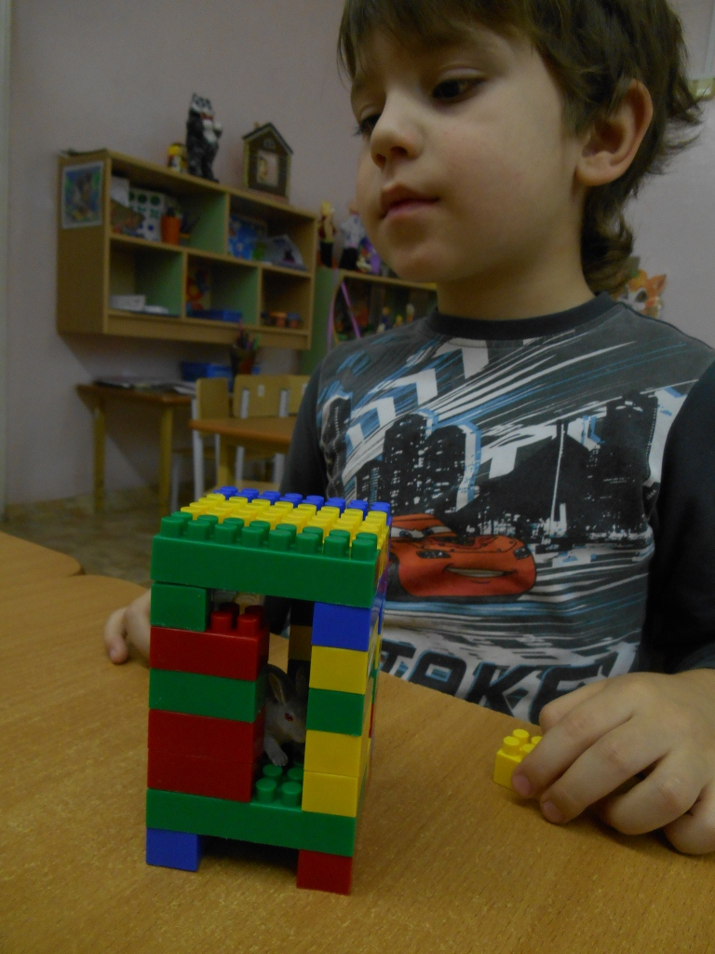
Конструктивная деятельность:
- Конструирование «Загон для барашка и его семьи».
Цель: Упражнение детей в замыкании пространства способом обстраивания плоскостных фигур; закрепление представления об основных строительных деталях и деталях конструктора (куб, кирпич, брусок)
- Конструирование из ЛЕГО «Клетка для крольчонка».
Цель: способствовать формированию умения детей планировать свою деятельность.

Slide 18
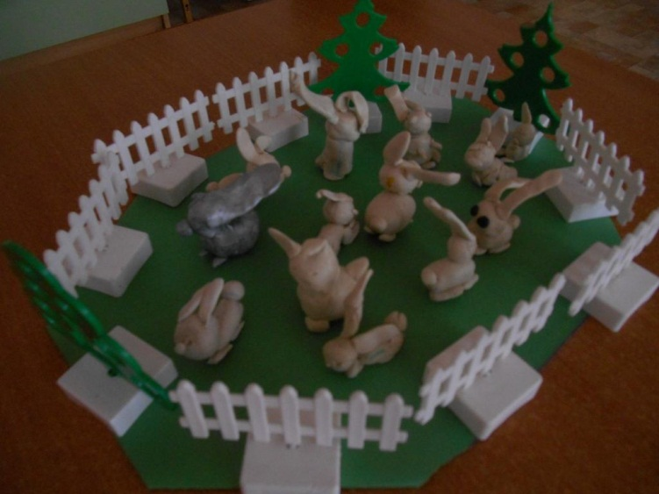
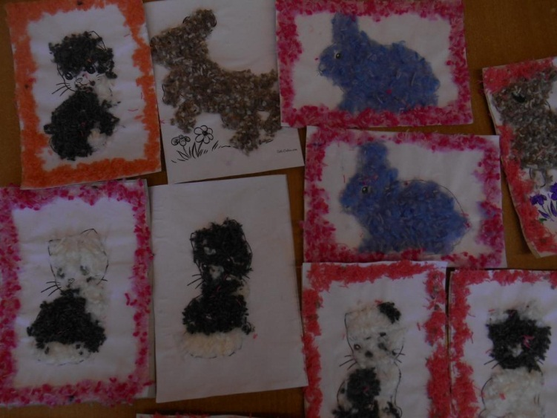
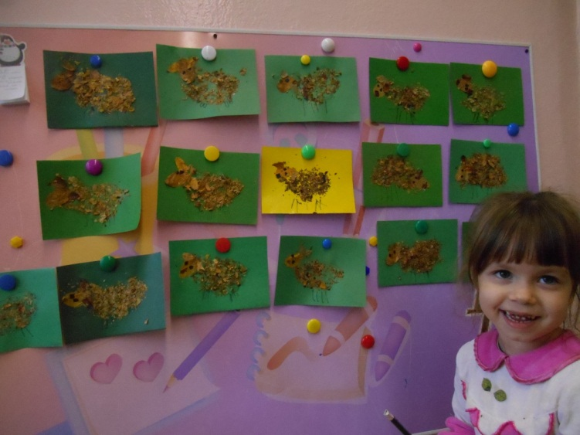
Изобразительная деятельность:
- Рисование « Пушистый кролик»
Цель: ознакомление с нетрадиционной техникой «рисования на мокром листе» формирование умения передавать характерные особенности зайчика.
- Лепка «Козлик», «Зайчик»
Цель: Упражнение в умении делить пластилин на части, скатывать, примазывать детали, передавать характерные особенности строения козлика, пропорции.
- Аппликация из ниток шерсти «Пушистики»
Цель: ознакомление с особенностями работы с шерстяными нитками; развитие творческих способностей детей.
- Аппликация из природного материала «Овечки»
Цель: формирование наблюдательности, умения создавать поделки из природных материалов; вызвать интерес к творчеству.

Slide 19
Двигательная деятельность:
- Подвижные игры:
«Лохматый пес», «Котята и щенята», "Волк и козлята", «Кролики»,
«Упрямые барашки».
- Пальчиковые игры «Овечки»; «Кролик»; «Коза – хлопота».
Цель: Развитие мелкой моторики рук детей дошкольного возраста в процессе пальчиковых игр. Динамические паузы «Овечки на лугу»; «Шёл козёл по лесу»; «Кролик» Цель: Прививать детям необходимые двигательные навыки, укреплять мышечный аппарат, формировать правильную осанку, постановку
Музыкальная деятельность:
- Слушание песен:
- «Кролик» слова: Зоя Петровна, Музыка: Аркадий Островский
- «Люси» Музыка и слова Олега Газманова, поёт Родион Газманов
- игра на развитие творческого мышления "Кто как ходит?"
- игра-песня «Купим мы бабушка тебе курочку»
- Хороводный танец «Прялицы»

Slide 20
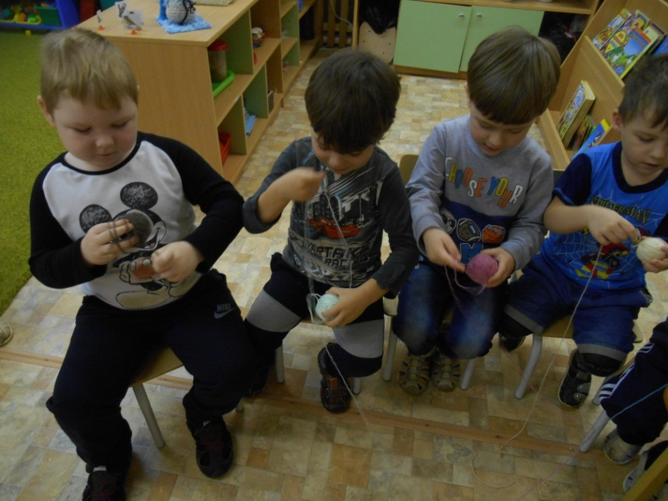
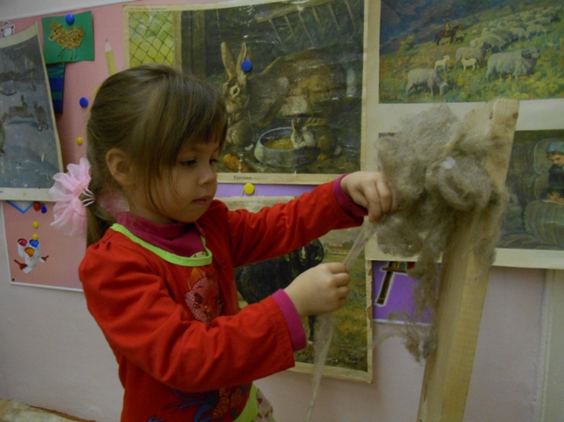
Трудовая деятельность:
- Беседа «Как ухаживать за домашними животными»
Цель: Формирование представлений о действиях взрослых по уходу за
животными.
- Самостоятельная деятельность
(сматывают в клубок нитки,
определяют шерсть по цвету,
толщину ниток)
Использование веретена с целью
получения нити из шерсти
овцы.

Slide 21
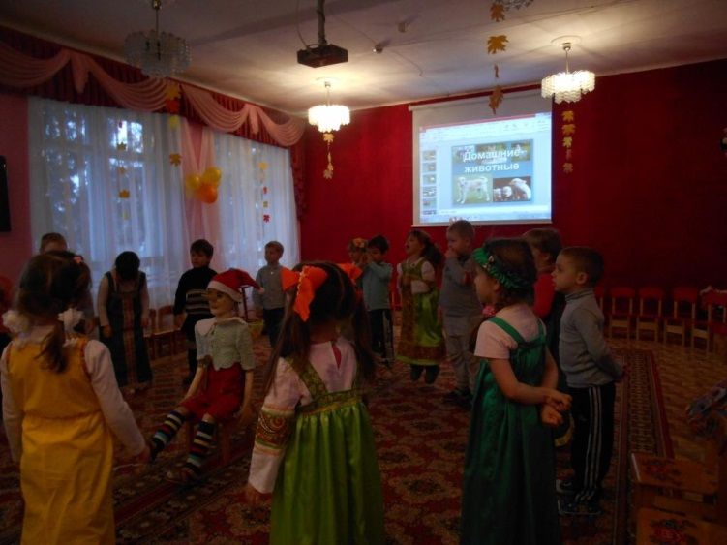
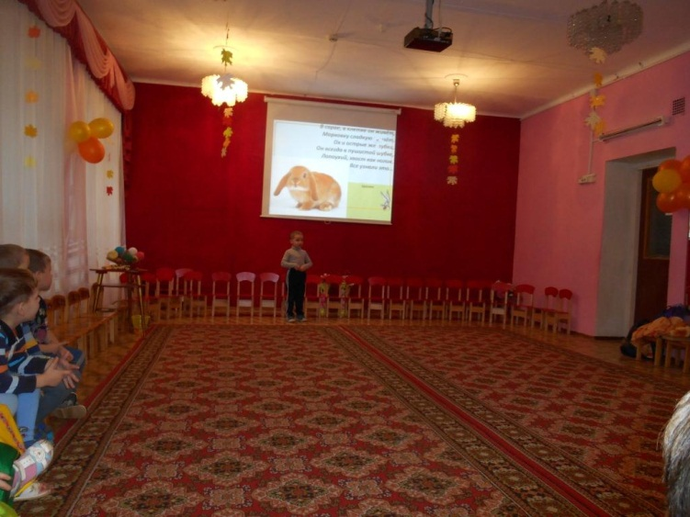
Презентация проекта
развлечение «День рождения Буратино».
Поздравляем с днем Рождения!
Презентация животных, дающих нам шерсть

Slide 22
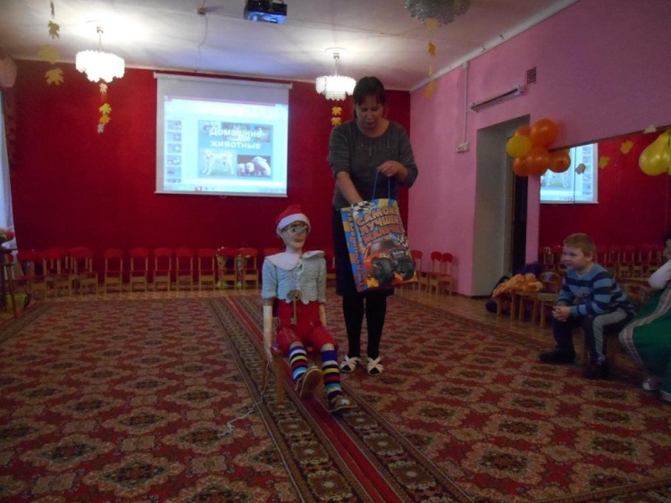
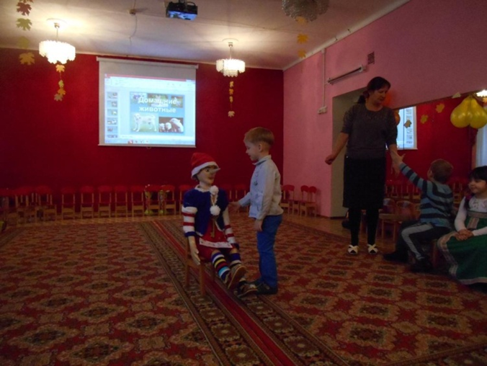
Подарок для Буратино
Рассказываем Буратино стихи о животных, которые дают шерсть.
.

Slide 23
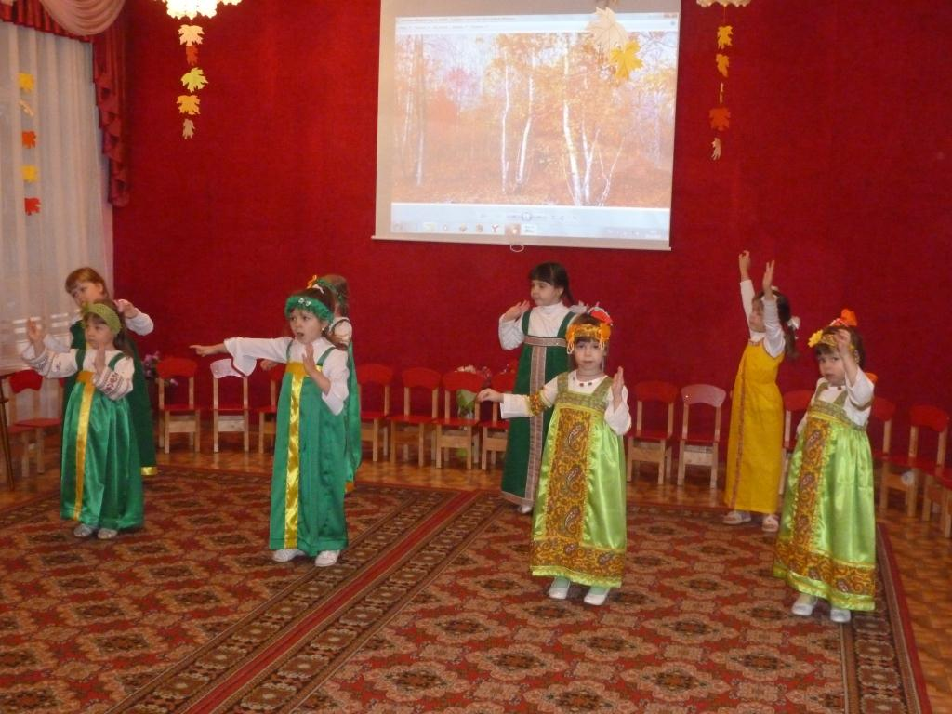
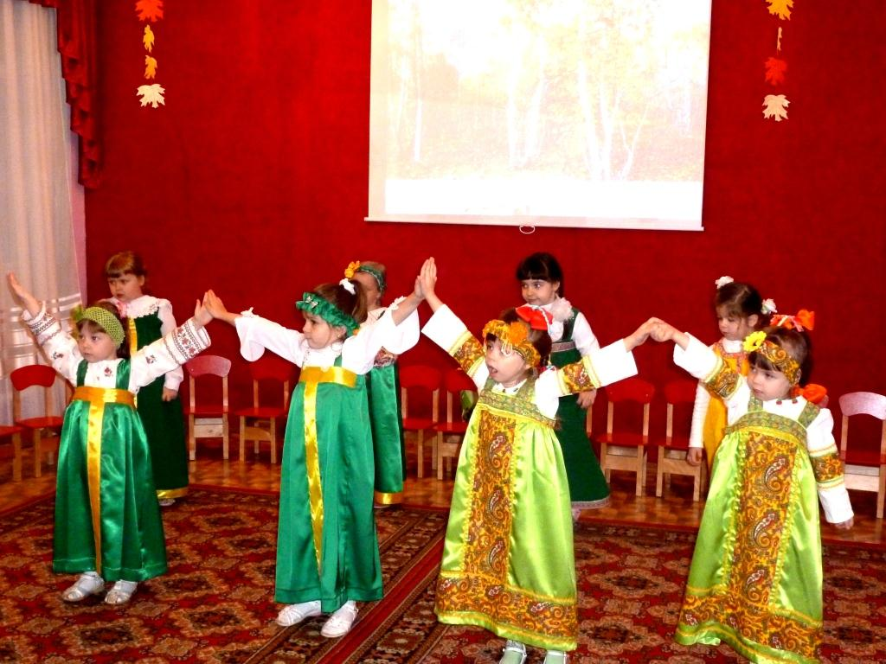
В танце «Прялицы» девочки показывают, как прядётся ниточка

Slide 24
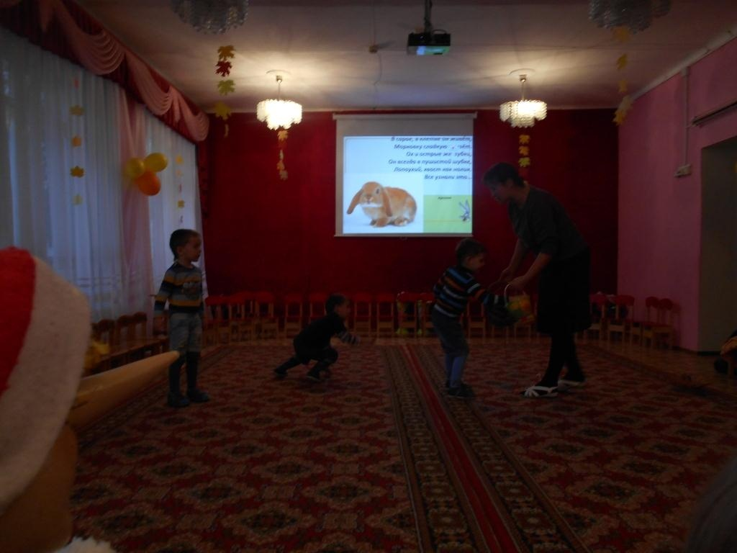
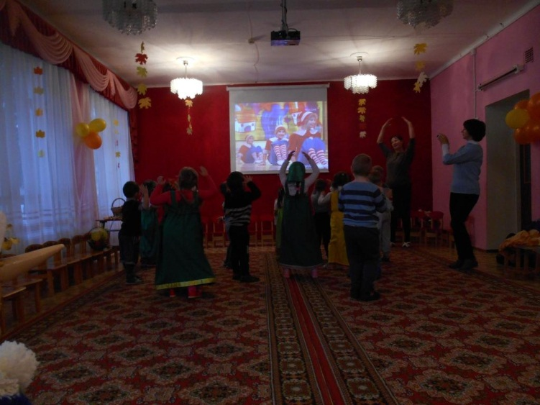
Игра «Собери цветные клубочки».
Общий танец «Буратино».

Slide 25
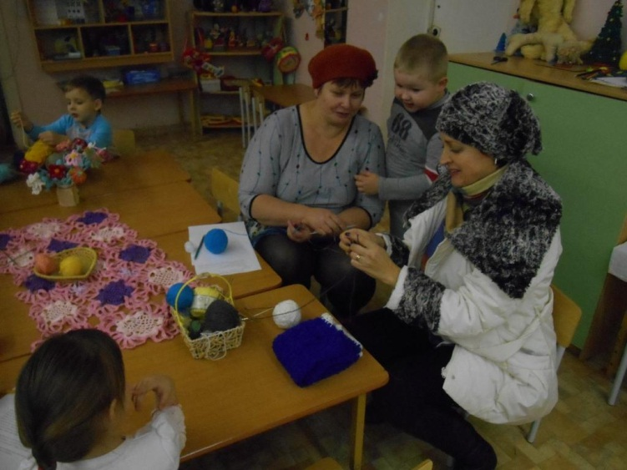
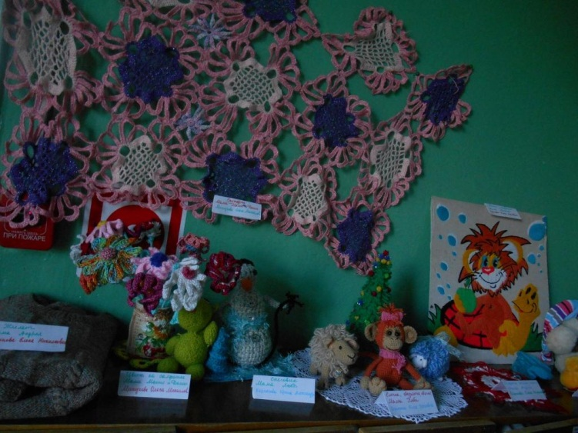
Работа с родителями:
- Пошив одежды в русском народном стиле для танца «Прялицы»
- Консультация по теме «Воспитание познавательного интереса через ознакомление с животными».
- Создание в группе макета “На бабушкином дворе”.
- Предложить совместно с детьми принять участие в поиске домашних животных, дающих нам шерсть.
- Изготовить презентацию; книжку-малышку о выбранном животном.
- Организовать «Клуб рукодельниц» с участием мам, бабушек в изготовлении кофты для Буратино.
- Участие в конкурсе - выставки «Поделки из шерсти».

Slide 26
Литература:
-Образовательная программа дошкольного образования
-Комплексные занятия по программе «От рождения до школы» под ред. Н.Е. Вераксы, Т.С. Комаровой, М.А. Васильевой – Волгоград, 2015
-С.Н. Николаева «Воспитание экологической культуры в детском саду».- Просвещение 2002
-Дыбина О.Б. «Ребёнок и окружающий мир»-М: Мозаика-Синтез,2005.
-Комарова Т.С. «Занятия по изо деятельности в ср. гр. д/с»-М: Мозаика- Синтез,2007.
-Куцакова Л.В. «Занятия по конструированию из строительного материала» в ср. гр. д/с-М: Мозаика- Синтез,2006.
-Швайко Г.С. «Занятия по изо деятельности в д/с (ср. гр.)» -М: Владос,2000.
-Соломенникова О.А. «Занятия по формированию элем, экологических
представлений в ср. гр.» д/с-М: Мозаика-Синтез,2010.
-Материалы интернета.

